Slide 1
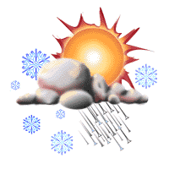
vreme
1

Slide 2
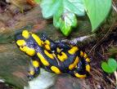
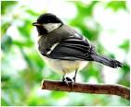
vremenoslovci in znanilci
Vreme ugotavljajo oz. napovedujejo VREMENOSLOVCI
s pomočjo SATELITSKIH POSNETKOV.
Tudi v živalskem svetu Imamo znanilce lepega in/ali deževnega vremena.
2

Slide 3
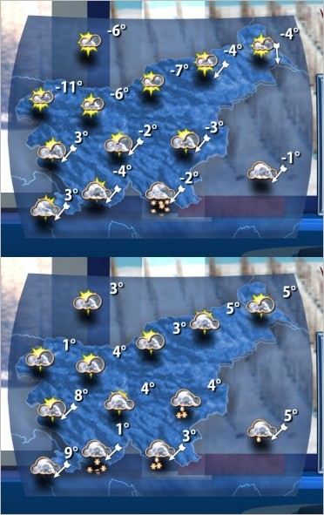
znaki za vreme
Delno sončno
Delno oblačno
Oblačno
Sneg
Deževno
3

Slide 4
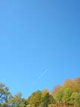
Puščice nam povedo, da bo vetrovno.
Obstaja tudi popolnoma sončno oz. jasno vreme.
Na žalost znaka za popolnoma sončno vreme ne opazimo
velikokrat oz. ga nismo velikokrat deležni.
4

Slide 5
slabo in dobro vreme
Ljudje se glede na vreme različno počutimo.
Npr. nekaterim je všeč zelo vroč dan,
nekaterim pa je všeč topel ali mrzel dan.
Verjetno pa je prav vsem všeč
lep sončen in topel dan.
Nekaterim ljudem deževen dan
povzroča glavobole ali slabo počutje.
Tudi ob sneženju se razčino počutimo.
Otroci sneg večinoma obožujejo,
odrasli pa ne tako, saj ga
morajo odstranjevati s
svojega dvorišča.
5

Slide 6
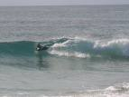
izkoriščanje za šport
izkoriščanje za šport
Če je vreme lepo, ga lahko izkoristimo za šport.
Npr.deskanje na vodi, plezanje, smučanje, tenis ipd.
Pri deskanju na vodi uporabimo veter, za plezanje
izkoristimo lepo vreme, za smučanje in tenis pa prav tako.
6

Slide 7
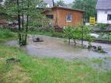
dež, nevihta in posledice
Ko dežuje, se na tleh nabere voda.
Če pa je nevihta, se voda kopiči še hitreje.
Posledica tega so luže ali v hujšem primeru poplave.
Ob dežju se je potrebno ustrezno oz. primerno obleči.
Med ta oblačila spada pelerina ali pa uporabimo dežnik.
7

Slide 8
združitev sonca in dežja
Ko hkrati sije sonce in dežuje nastane mavrica.
Kaj sploh je mavrica?
Mavrica je ponavadi večbarvna polkrožna črta,
ki nastane takrat, ko dežne kapljice lomijo sončne žarke.
8

Slide 9
veter
Veter povzroča različne pojave in njihove posledice.
Med njih spada tudi orkan oz. tornado.
Ta povzroči veliko škodo in
opustošenje.Tu je eden od primerov.
Veter je lahko močnejši ali
blažji. Če je dovolj močan, lahko
ruva drevesa. Če pa je
veter blažji, pride le do
zibanja dreves oz. vej.
9

Slide 10
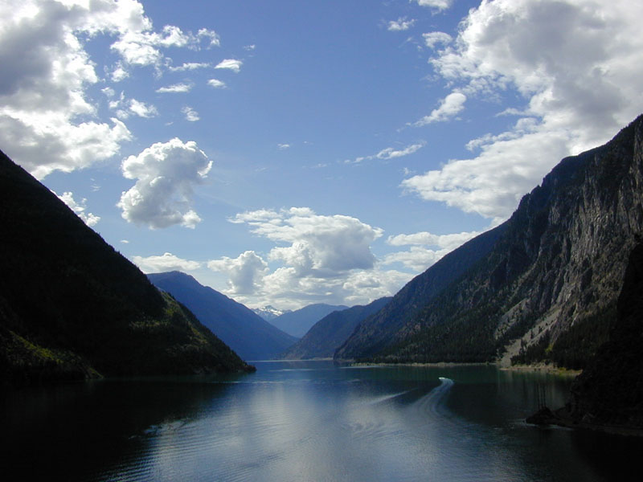
veter tudi kaj prenaša
Veter prenaša oblake in s tem tudi pada-vine.Prenaša tudi semena, prah ipd.
smer vetra
prah
oblake
semena
Veter
prenaša
10

Slide 11
nastanek vremena
Vreme je odvisno od kroženja vode, ki ga povzroča.
Če je bolj hladno dež zledeni in nastane sneg.
11

Slide 12
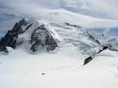
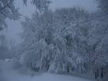
sneg
Kako nastane sneg?
Ko voda z zemlje izhlapeva, zledeni (le če je dovolj mrzlo),
nato pa pade na zemljo v obliki snega.
13

Slide 13
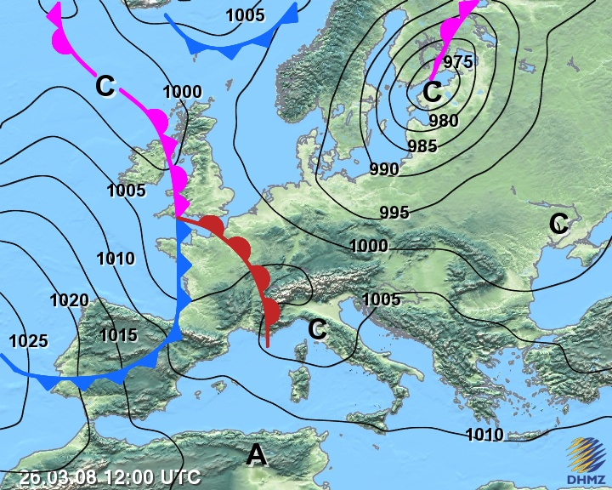
Ciklon
Ciklon napoveduje
slabo - vlažno vreme.
Oznaka zanj je moder C.
Ponekod je tudi črn.
Ciklon je središče nizkega zračnega pritiska.
14

Slide 14
anticiklon
Anticiklon napoveduje
lepo - suho vreme. Oznaka zanj je rdeč A. Ponekod je tudi črn.
Anticiklon je središče visokega zračnega pritiska.
15

Slide 15
Znak za delno oblačno
16

Slide 16
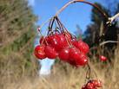
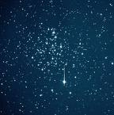
-na plano pokukajo cvetovi,
-sadje obrodi (tudi npr. šipek ipd.),
-oz. lepem vremenu se vidijo zvezde...
ob sončnem vremenu . . . :
17

Slide 17
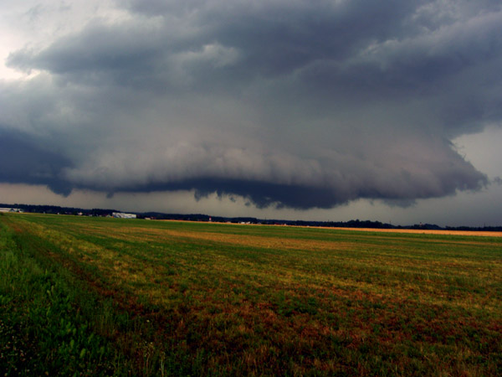
Oblačno vreme
18

Slide 18
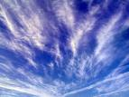
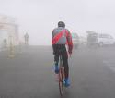
Megleno vreme
Ko piha veter s sa-
bo nosi oz. pre-
mika tudi oblake.
19

Slide 19
20

Slide 20
Literatura in viri:
Spletne strani:
www.vreme.com,
www.weather.com,
moje znanje.
Slike:
gif animation vreme,
Google,slike vreme.
23

